Slide 1



Модул 4. 4
Обществени поръчки за опазване на околната среда и климата
Анализ на документи:
Необосновани изменения и разширяване на обхвата

Slide 2

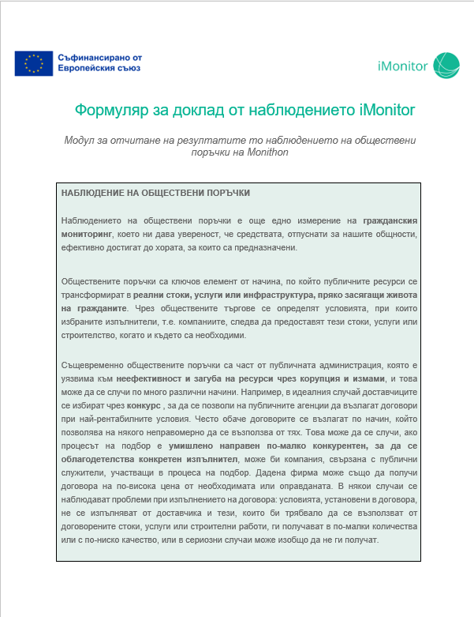
Да започваме!
Стъпка 1 – Кабинетно проучване
Раздел Б
Изменения на договора
Корупционен модел: Необосновани изменения на договора / разширяване на обхвата
Notes:
Отново ще започнем с формуляра за доклад. Този инструмент е предназначен да Ви води през процеса на наблюдение по ясен и структуриран начин.
Формулярът за доклад от наблюдението на iMonitor е разделен на три стъпки. Първата стъпка е кабинетно проучване – в тази част преглеждаме достъпните документи от обществената поръчка и индикираме потенциални корупционни рискове. Втората стъпка се фокусира върху изпълнението на договора – проверка дали проектът в действителност се изпълнява по договорения начин. А третата стъпка разглежда резултатите и въздействието – оценява дали резултатите отговарят на целите и обслужват обществения интерес.
В тази част ще се съсредоточим върху измененията на договорите и корупционните сценарии, които могат да възникнат от необосновани промени – понякога още наричани „разширяване на обхвата“. Ще разгледаме защо проследяването на измененията е важно, как измененията могат да подкопаят отчетността и кои са „червените лампички“, възможни за откриване от граждански наблюдатели. Разбирайки тези рискове, ще бъдем по-добре подготвени за откриването на нередности на ранен етап и за повишаването на обществения контрол, като по този начин ще добринесем за повече гаранции, че проектите се изпълняват според договореното.

Slide 3

Изменение на договора Стъпка 1 – Кабинетно проучване Раздел Б: Информация за договора
Какво може да бъде променено в един договор?
Краен срок за завършване (или краен срок за завършване на етап)
Изпълнител
Обхват на поръчката и начин на изпълнение
Възнаграждение и начин на плащане на възнаграждението
Източник изображение: Pixabay
Notes:
И така, какво всъщност може да се промени в договора? Има няколко ключови области.
Първо, крайният срок за завършване (изпълнение) – или понякога крайният срок за завършване на конкретен етап.
Второ, самият изпълнител.
Трето, обхватът на поръчката и начинът, по който се извършва работата.
И накрая, възнаграждението, заедно с начина на плащане.

Slide 4

Изменение на договора (II) Стъпка 1 – Кабинетно проучване Раздел Б: Информация за договора
Спазване на първоначалните договорни правила и националното/ЕС законодателство за обществените поръчки
Публикуването на обявление за изменение на договор за обществена поръчка е задължително по закон
Типични причини: неочаквани събития, забавяне на проекта, допълнителни работи или коригиране на грешки
Риск: липса на прозрачност → завишени разходи, злоупотреба с публични средства
Източник изображение: Pixabay
Notes:
Какво представляват измененията на договора? Най-просто казано, те означават промяна на първоначалното споразумение — коригиране на обхвата, бюджета, сроковете или други ключови елементи.
На практика, измененията обикновено се случват поради неочаквани ситуации, променящи се нужди на проекта или за отстраняване на грешки в първоначалния договор. Например:
Проект за възстановяване на речния бряг може да се нуждае от допълнително време, ако наводнение забави строителството.
Инсталирането на вятърен парк може да изисква допълнителни мерки за безопасност, което води до необходимост от допълнителни работи.
Одитът на управлението на отпадъците може да разкрие нови изисквания, които първоначално не са били предвидени.
Тези изменения могат да удължат срока на договора или да коригират стойността му, но само в рамките на законово определени граници. Така че всяка промяна трябва да следва строги правила. Тя трябва да е в съответствие с първоначалния договор и да остане в рамките на националните и европейските регулации за обществените поръчки. И да, трябва да се публикува обявление за изменение, така че обществото да е наясно какво се е променило.

Slide 5
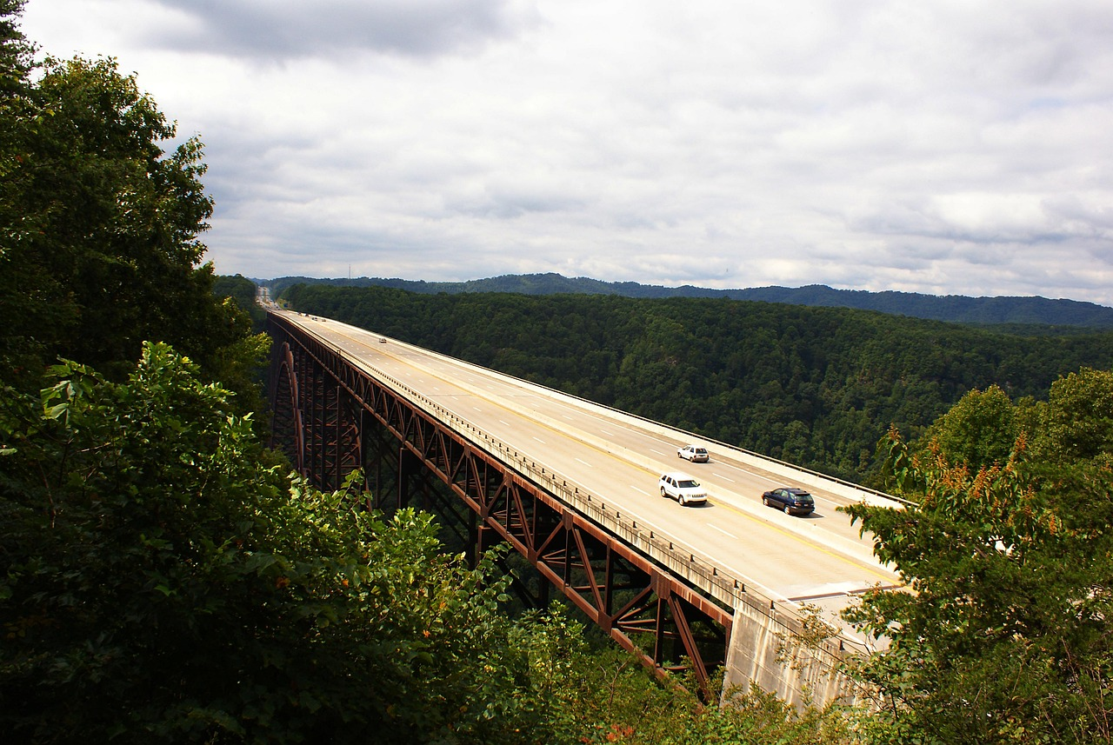
Източник изображение: Pixabay
Източник: Pixabay
Notes:
Нека си представим проект, за екопътека в национален парк. Институциите, отговорни за опазването на околната среда са разрешили конкретен обхват, а именно изграждане на образователна пътека, щадяща екосистемата (еко-пътека). Мисля, че всички можем да се съгласим, че след като договорът е в ход, не може просто да се въведе такава мащабна промяна в обхвата на проекта, каквато се вижда от снимката на слайда.

Slide 6

Източник изображение: Pixabay
Notes:
Представете си, че възстановяваме речно местообитание. По средата на проекта, проливни дъждове отмиват част от обекта. Изведнъж проектът се нуждае от повече време за завършване, допълнителните дейности и средства. Точно тук идват измененията на договора – те позволяват да го адаптираме така, че проектът да бъде в крайна сметка реализиран. Други примери включват инсталиране на вятърен парк, при който се изискват допълнителни мерки за безопасност, или одит на управлението на отпадъците, при който разкрива изисквания, които първоначално не са били предвидени.
Да поговорим за изменения в договорите, които се отнасят до екологичните условия и до проекти, които изискват екологично разрешително. Някои инфраструктурни проекти изискват официално екологично разрешително, а в определени случаи допълнително се изисква и процедура за оценка на въздействието върху околната среда. В разрешението за строеж са изброени специфични изисквания и мерки за опазване на околната среда, които са задължителни за включване в проекта.
Екологичните мерки, произтичащи от административни решения, не могат да бъдат променяни. Ако разрешително по околна среда или разрешение за строеж гласи, че сме задължени да опазваме местните видове птици, да управляваме внимателно водите или да наблюдаваме качеството на въздуха, тези задължения остават в сила. Никоя промяна в договора не може да ги отмени. Тези изисквания могат да обхващат много аспекти: техническия проект, начина на извършване на строителните работи, условията и мерките за адаптиране на климата, контрола по опазване на околната среда по време на строителните работи, предпазните мерки за флората и фауната, компенсационните мерки, като презасаждане на дървета или възстановяване на местообитания, или дори екологичен мониторинг след завършване. На практика те служат като отличен контролен списък за наблюдателя, за да провери дали всичко се извършва в съответствие с изискванията – така че проектът да не вреди на околната среда и да постигне очакваните екологични показатели.
Нека повторя отново, измененията в договора никога не може да заобикалят изискванията за опазване на околната среда или намалят съответните мерки или условия, посочени в разрешенията за строеж или разрешителните, свързани с опазването на околната среда, особено когато проектът е преминал през оценка на въздействието върху околната среда (ОВОС).
Спазването на тези условия е задължително, защото така се гарантира, че въздействието на проекта върху околната среда е щадящо и отговорно.

Slide 7
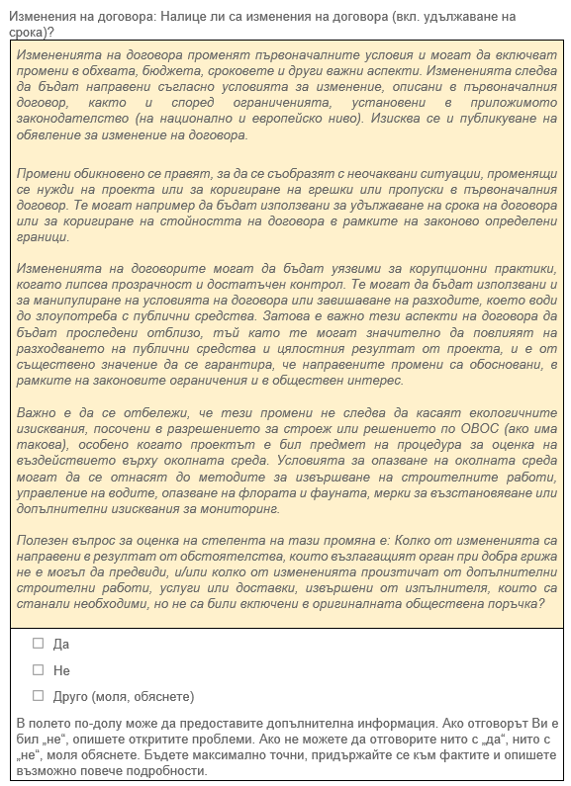
Формуляр за доклад от наблюдението:
Изменение на договора
Полезна проверка: Колко от измененията произтичат от непредвидени обстоятелства или необходимост от допълнителни работи?
Notes:
Във формуляра за доклад от наблюдението може да намерите редица полезни въпроси, които ще Ви помогнат да забележите разликата между действително необходимите корекции и „червените лампички“.
Измененията при обществените поръчки могат да бъдат напълно легитимни – като например удължаването на крайния срок поради наводнения или други неочаквани събития (форсмажор). Но те могат да бъдат и обект на злоупотреба. Без прозрачност и контрол измененията лесно се превръщат в инструмент за завишаване на разходите или прикриване на некачествено изпълнение, което води до риск от злоупотреба с публични средства. Ето защо наблюдението на измененията е толкова важно: те пряко влияят върху начина, по който се изразходват парите, както и върху постигането на целите при проектите за опазване на околната среда и климата.
Ключовият въпрос, който винаги трябва да си задаваме, е: наистина ли обстоятелствата, налагащи измененията, бяха непредвидими или са просто начин за заобикаляне на правилата? Или става дума за допълнителни работи или услуги, които са станали необходими, но не са били включени в първоначалния обхват на поръчката?
Тъй като измененията променят правилата на играта, те са податливи на възникване на корупционни практики, особено при слаба прозрачност – точно за това те следва да бъдат проследени отблизо.

Slide 8
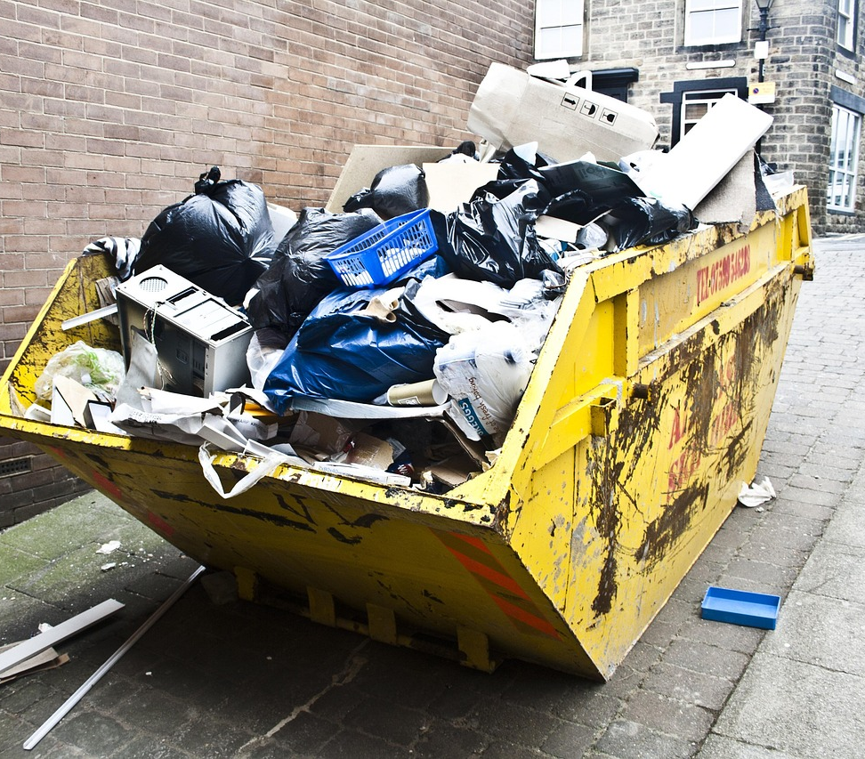
Казус: Договори за управление на отпадъци
Необосновани изменения Стъпка 1 – Кабинетно проучване Раздел Б: Информация за договора
Договори, многократно удължавани без провеждане на нова процедура за обществена поръчка
Обхватът е разширен много отвъд първоначалните условия
Обосновка като „спешни“ нужди
Печелят политически обвързани компании
Източник изображение: Pixabay
Notes:
Нека започнем с една история. В Италия договорите за управление на отпадъците трябваше да бъдат временни. Но вместо да обявяват нови публични търгове, длъжностните лица продължиха да ги удължават. Обхватът на дейностите ставаше все по-голям и по-голям, често обоснован като „спешни мерки“. Едни и същи политически обвързани фирми продължаваха да печелят. Това е учебникарски случай на необосновани изменения на договорите и разширяване на обхвата.
Източник: https://baselgovernance.org/sites/default/files/2023-11/WP49_Corruption_waste.pdf

Slide 9
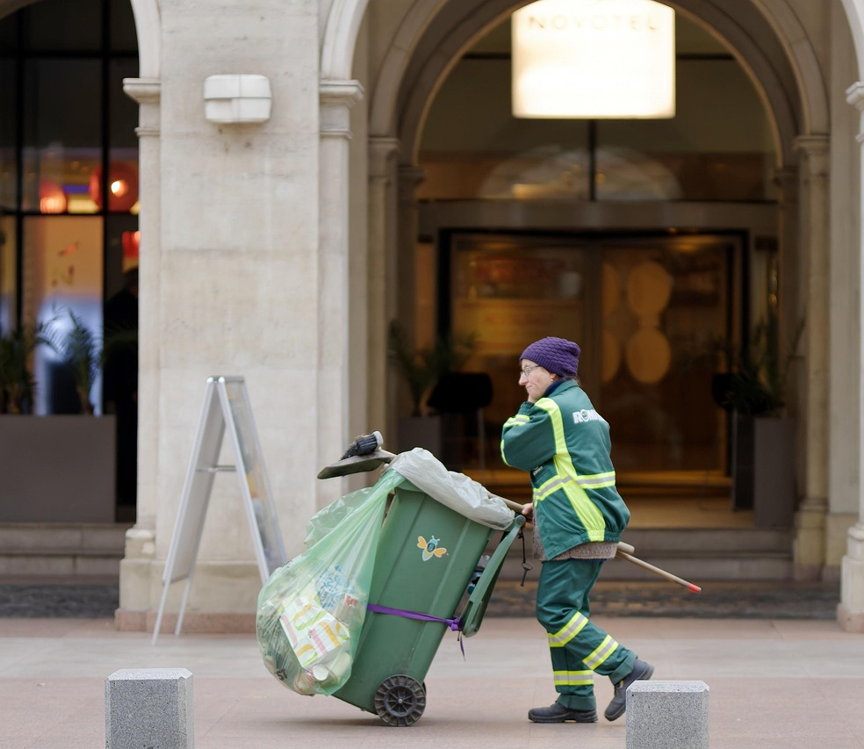
Необосновани изменения (II) Стъпка 1 – Кабинетно проучване Раздел Б: Информация за договора
Казус: Договори за управление на отпадъци
Разпознаване на индикации за риск
Продължаващо удължаване на договорите без търг
Внезапни промени в обхвата, посочени като „спешни“
Сред печелившите са едни и същи фирми
Цените нарастват по-бързо от предоставяните услуги
Източник изображение: Pixabay
Notes:
За какво де се оглеждаме като граждански наблюдатели? Ако договорите продължават да се удължават без конкурс/нова поръчка, това е индикация за риск. Внезапните промени в обхвата, обосновани като „спешни“, често прикриват корупция. Когато отново и отново печелят едни и същи или разходите се увеличават по-бързо от предоставяните услуги – всичко това са „червени лампички“ при изпълнението.

Slide 10

Да започваме с кабинетното проучване... взехте ли си кафе? ;)
Източник изображение: Pixabay
Notes:
Пригответе се за солидна доза знания. Сега ще се потопим по същество в това как да разпознаваме индикации за корупционен риск чрез анализ на документи в етапа на изпълнение на договорите за обществени поръчки – включително такива, свързани с проекти за опазване на околната среда и климата.
Ще бъдем честни: тук няма да видите лъскави графики или фойерверки. Това, което ще получите, е огромно количество практически насоки. Определено си струва да слушате внимателно и да останете с нас до края – защото ще бъде интересно и изключително полезно.

Slide 11

Необосновани изменения (III) Стъпка 1 – Кабинетно проучване Раздел Б: Информация за договора
Как да наблюдаваме?
Полезен инструмент – документи – изискване по
Закона за обществените поръчки на Полша
Възложителят изготвя доклад за изпълнението на договора, в който оценява това изпълнение, в следните случаи:
1) за изпълнението е изразходвана сума, която е с най-малко 10% по-висока от стойността на оферираната цена за изпълнение на договора;
2) на икономическия оператор (изпълнителя) са наложени договорни неустойки в размер най-малко 10% от стойността на оферираната цена;
(продължава на следващия слайд)
Notes:
И така, как да наблюдаваме измененията на договорите? И какви са допълнителните инструменти, предвидени в законодателството на национално ниво, по отношение на прозрачността на измененията?
Да разгледаме пример от полското законодателство. Съгласно полския закон за обществени поръчки, възложителят е длъжен да изготви доклад за това как е бил изпълнен договорът. В този доклад те оценяват работата на изпълнителя, в следните случаи:
Първо, ако разходите за изпълнение на договора се окажат с поне десет процента по-високи от цената по оферта.
Второ, ако изпълнителят е бил засегнат от санкции, които възлизат на поне десет процента от цената по оферта.
Как използваме тази информация за идентифициране на рискове?
Ако според доклада за изпълнение договора, крайната стойност се е увеличила с най-малко 10% спрямо офертата в резултат от измененията, това може сочи, че се изправяме пред риск от допълнителни елементи в договора, които вече са били предвидени в него или са неоправдани, особено при поръчки за доставки и услуги.
Липсата на информация относно наложени неустойки, следва да разглеждаме през призмата на това, дали имало повод за налагане на такива и в случай, че да – защо възлагащият орган се е въздържал от налагането им.

Slide 12
Необосновани изменения (IV) Стъпка 1 – Кабинетно проучване Раздел Б: Информация за договора
Как да наблюдаваме?
Полезен инструмент – документи – изискване по
Закона за обществените поръчки на Полша
3) е имало забавяне в изпълнението на договора, надвишаващо най-малко:
а) 90 дни, в случай на договори на стойност равна или по-голяма от еквивалента на 20 000 000 евро при поръчки за строителство и 10 000 000 евро – при доставки или услуги;
б) 30 дни, в случай на договори със стойност по-малка от еквивалента на 20 000 000 евро при поръчки за строителство и 10 000 000 евро – при доставки или услуги;
4) възложителят или икономическият оператор се е оттеглил от договора изцяло или частично или го е прекратил изцяло или частично.
Notes:
На трето място – когато е налице забавяне при изпълнението на договора:
За големи договори – на стойност на и повече от 20 милиона евро за строителство или 10 милиона евро за доставки и услуги – при забавяне с 90 или повече дни.
За по-малки договори – под тези суми – при забавяне с поне 30 дни.
И на последно място, но не по важност, ако възлагащият орган или изпълнителят се оттегли от договора, изцяло или частично, или ако договорът бъде прекратен изцяло или частично, тогава също трябва да се изготви доклад.
Как използваме тази информация за идентифициране на рискове?
Когато са налице закъснения при изпълнението на договора, с броя дни и стойности, посочени в тази разпоредба, е добре да се провери дали договорът съдържа подходящо формулирани т.нар. „клаузи за преразглеждане“ – специфички клаузи, които дават възможност за промяна на крайния срок на изпълнение, както и какви са предвидените условия за такава промяна. Удължаването на сроковете за изпълнение също следва да се разгледа и от гледна точка на това, дали възложителят се позовава на непредвидени обстоятелства и ако е така, какви именно.
Оттеглянето от договора на някоя от страните следва да разгледами от гледна точка на това дали е имало някакво споразумение между възложителя и изпълнителя.

Slide 13

Необосновани изменения (V) Стъпка 1 – Кабинетно проучване Раздел Б: Информация за договора
Как да наблюдаваме?
Полезен инструмент – документи – италианско законодателство
[(Законодателен декрет № 209 от 31 декември 2024 г., за допълнение и изменение на Законодателен декрет № 36/2023 (нов Кодекс за обществените поръчки)] – Член II.14
Изискване за публикуване на изменения на договора (чл. 28 от Указ № 36 от 31 март 2023 г. за прозрачност на обществените поръчки, Кодекс за обществените поръчки, изменен с гореспоменатия Указ № 209)
Национална база данни за обществени поръчки (Banca Dati Nazionale dei Contratti Pubblici) чрез цифровите платформи, посочени в член 25 от Указ № 36 от 31 март 2023 г., Кодекс за обществените поръчки
Notes:
Да разгледаме италианското законодателство. То също прдвижда полезни инструменти за достъп до документи, свързани с обществените поръчки.
Съгласно Законодателен декрет № 209 от 31 декември 2024 г., който допълва и изменя Законодателен декрет № 36 от 2023 г. – новият Кодекс за обществените поръчки — приложение II.14 изисква всяко изменение в договорите да бъде публикувано.
Това задължение произтича от член 28 относно прозрачността на обществените поръчки в Указ № 36 от 31 март 2023 г., изменен с Указ № 209.
Освен това, цялата тази информация трябва да бъде въведена в Националната база данни за обществени поръчки — Banca data nazionale dei contratti pubblici — чрез цифровите платформи, посочени в член 25 от Указ № 36, Кодекс за обществените поръчки.
Как използваме тази информация за идентифициране на рискове?
Данните, достъпни чрез базата Banca Dati Nazionale dei Contratti Pubblici, която се поддържа от италианската антикорупционна агенция (ANAC), могат да помогнат за идентифициране на евентуални нередности, свързани с измененията на договора, например в случай на „непредвидени обстоятелства“. ANAC: Registo comunicazioni adempimenti

Slide 14

Необосновани изменения (VI) Стъпка 1 – Кабинетно проучване Раздел Б: Информация за договора
Как да наблюдаваме?
Условия в правото на ЕС
Изменение на договорите за поръчка през техния срок на изпълнение
Директива 2014/24/ЕС: член 72, параграф 1, т. б), в)
Директива 2014/25/ЕС: член 89, параграф 1, т. б), в)
за допълнителни строителство, доставки или услуги от първоначалния изпълнител, които са станали необходими и не са включени в първоначалната поръчка
необходимостта от изменение е предизвикана от обстоятелства, които добросъвестен възложител не би могъл да предвиди
Notes:
Да не забравяме факта, че и правото на ЕС (директивите в областта на обществените поръчки) също предоставя инструменти за проследяване на измененията на договорите. Съгласно правото на ЕС, договорите могат да бъдат изменяни по време на срока им за изпълнение в определени ситуации. Един пример е, когато са необходима допълнителни строителни дейности, услуги или доставки, предоставени от първоначалния изпълнител, но те не са били част от първоначалното споразумение. Друг случай е, когато възникнат непредвидени обстоятелства – условия, които един добросъвестен възлагащ орган не би могъл разумно да предвиди – и тези обстоятелства правят изменението необходимо.
Как използваме тази информация за идентифициране на рискове?
Горните регулации могат да помогнат при анализа на две потенциални рискови области:
изменения, дължащи се на непредвидени обстоятелства и
допълнителни строителни работи, доставки или услуги.

Slide 15
Необосновани изменения (VII) Стъпка 1 – Кабинетно проучване Раздел Б: Информация за договора
Как да наблюдаваме?
Условия в правото на ЕС
Изменение на договорите за поръчка през техния срок на изпълнение
Директива 2014/24/ЕС: член 72, параграф 1
Директива 2014/25/ЕС: член 89, параграф 1
Възлагащите органи, които са изменили даден договор за поръчка в случаите по букви б) и в) от настоящия параграф, публикуват обявление за това в Официален вестник на Европейския съюз
Възложителите, които са изменили даден договор за поръчка в случаите по букви б) и в) от настоящия параграф, публикуват обявление за това в Официален вестник на Европейския съюз.
Notes:
За възлагащите органи (по Директива 2014/24/ЕС): Ако възлагащ орган промени договор в случаите на допълнителни строителни работи/услуги/доставки или непредвидени обстоятелства, той е длъжен да публикува обявление в Официален вестник на Европейския съюз.
За възложители (по Директива 2014/25/ЕС): Ако възложителят промени договор в случаите на допълнителни строителни работи/услуги/доставки или непредвидени обстоятелства, той също е длъжен да публикува обявление в Официален вестник на Европейския съюз.
Както споменахме по-рано, тази информация може да помогне при анализа на две потенциални рискови области:
изменения, дължащи се на непредвидени обстоятелства и
допълнителни строителни работи, доставки или услуги.

Slide 16

Необосновани изменения (VIII) Стъпка 1 – Кабинетно проучване Раздел Б: Информация за договора
“ЧЕРВЕНИ ЛАМПИЧКИ“ (идентификация при анализа на документи)
Така наречените „клаузи за преразглеждане“ не могат да бъдат намерени в договора или има само общо позоваване на възможността за изменение (напр. поради допълнителни работи или непредвидени обстоятелства)
Задължението за описание на измененията под формата на ясни, точни и недвусмислени договорни клаузи означава, че е необходимо да се уточнят подробно правилата за изменение на договора, вместо да се ограничават до общи препратки към възможността за изменение
вж. напр. дела на Съда на ЕС: C-454/06 Pressetext, C-496/99 Succhi di Frutta, C-441/22 и C-443/22 Община Разград
При анализа на обявленията за изменение на договори за строителство се установи, че стойността на измененията надвишава 15% от първоначалната стойност на договора
Notes:
„Червени лампички“, за които да внимаваме при кабинетното проучване:
Ако даден договор не съдържа подходящи „клаузи за преразглеждане“ или ако само съдържа неясна препратка към възможността за изменение – например, че могат да се правят промени за допълнителни работи или при непредвидени обстоятелства – това е предупредителен знак.
Условията за изменение следва да бъдат формулирани ясно, точно и недвусмислено. С други думи, договорът трябва да определя подробни правила за това как и кога могат да се извършват изменения, а не само да се основава на обща формулировка. (Вижте съответните дела на Съда на ЕС: Pressetext C‑454/06, Succhi di Frutta C‑496/99 и Община Разград C‑441/22 и C‑443/22.)
Друга индикация е – при договорите за строителство – когато според обявленията за изменения се оказва, че общата стойност на измененията надхвърля 15% от първоначалната стойност. Това е значителен праг, който поражда безпокойство.

Slide 17
Необосновани изменения (IX) Стъпка 1 – Кабинетно проучване Раздел Б: Информация за договора
“ЧЕРВЕНИ ЛАМПИЧКИ“ (идентификация при анализа на документи)
При анализа на обявленията за изменение на договори за услуги се установи, че стойността на измененията надвишава 10% от първоначалната стойност на договора
При анализа на обявленията за изменение на договори се установи, че в сравнение с предходни договори, възложени от същия възлагащ орган, броят на обявленията с обосновка непредвидени обстоятелства се е увеличил
При анализа на обявленията за изменение на договори се установи, че в сравнение с предходни договори, възложени от същия възлагащ орган, броят на обявленията с обосновка за допълнителни строителни работи/услуги се е увеличил
Notes:
„Червени лампички“, за които да внимаваме при кабинетното проучване:
При договорите за услуги – когато според обявленията за изменения се оказва, че общата стойност на измененията надхвърля 10% от първоначалната стойност.
В сравнение с предходни договори при същия възложител, налице е значително увеличение на обявленията за изменения, в които причината за изменение е „непредвидени обстоятелства“.
Подобно, в сравнение с предходни договори, наблюдава се увеличение на обявления за изменения, с обосновка – необходимост от „допълнителни строителни работи или услуги“.

Slide 18
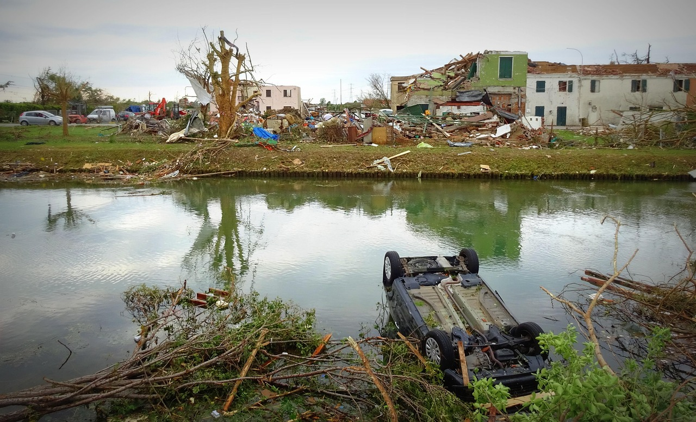
Източник: Pixabay
Източник изображение: Pixabay
Notes:
Сега, нека насочим вниманието Ви към непредвидени обстоятебства, които биха могли да наложат промяна на договор. Те могат да включват неща като непредвидени забавяния, промени в условията на проекта или нови законови и екологични изисквания. На този слайд виждаде последствия от ураган – пример за това как внезапни природни бедствия могат да наложат корекции. В такива случаи, измененията не са въпрос на удобство – това често е единственият начин проектът да продължи в правилната посока и да се гарантира, че договореното ще бъде изпълнено.

Slide 19

Необосновани изменения (X) Стъпка 1 – Кабинетно проучване Раздел Б: Информация за договора
Казус от практиката – откриване на „червени лампички“
ПОЛША
Брой обявления за изменение на договори за обществени поръчки в Полша:
01.01.2018 г. – 28.02.2021 г. са публикувани 3393 обявления
01.03.2021 г. – 31.05.2024 г. са публикувани 17 990 обявления
Това рязко увеличение на броя на измененията в договорите повдига въпроси относно правилното тълкуване на понятието „непредвидими обстоятелства“
Източник: А. Wenerski: „Zmiany umów w sprawie zamówień publicznych w świetle wyroku Trybunału Sprawiedliwości Unii Europejskiej z 7 grudnia 2023“ - https://researchportal.amu.edu.pl/info/article/UAM7c04a76b59074a1eb9e1544e23e70e05/
Notes:
Както можете да видите, въз основа на от Полша, между 1 януари 2018 г. и 28 февруари 2021 г. са публикувани 3393 обявления за изменение на договори за обществени поръчки. Докато от 1 март 2021 г. до 31 май 2024 г. този брой скача до 17 990. Това голямо увеличение броя на измененията за сравними по продължителност периоди, ни кара да се запитаме как всъщност се тълкува понятието за „непредвидени обстоятелства“.

Slide 20

Необосновани изменения (XI) Стъпка 1 – Кабинетно проучване Раздел Б: Информация за договора
Казус от практиката – откриване на „червени лампички“
БЪЛГАРИ
В рамките на срока за изпълнение са издадени шест известия за спиране на строителните работи, пет от които се дължат на „неблагоприятни метеорологични условия“, а едно – на необходимост от преразглеждане на инвестиционния проект.
Обикновените метеорологични условия, които не представляват „непредвидими обстоятелства“ по смисъла на съображение 109 от Директива 2014/24, и законовата забрана – обявена преди възлагането на договора – за строителни работи през определен период представляват ли обективно оправдание за неизпълнение на договора в срок?
Обикновените метеорологични условия (…) не могат да се считат за обстоятелства, които един добросъвестен възложител не би могъл да предвиди (…).
Notes:
Още един пример за евентуален риск от България:
През отпуснатото за изпълнение на проекта време, работите бяха спирани шест пъти. Пет от тези спирания се случиха поради лошо време, а едно – защото инвестиционният проект трябваше да бъде преразгледан.
Въпросът е: могат ли обичайните метеорологични условия – неща, които не се считат за „непредвидими обстоятелства“ съгласно съображение 109 от Директива 2014/24 – и законовата забрана за строителство през определен период, която вече е била обявена преди възлагането на договора, да се считат за основателна причина за незавършване на договора навреме?
Отговорът е „не“. Обикновените метеорологични условия не се разглеждат като нещо, което добросъвестен възложител не би могъл да предвиди.

Slide 21
Благодарим Ви за вниманието!
Надяваме се, че насоките за откриване на индикации за риск от корупция ще засилят гражданския контрол върху търговете за опазване на околната среда и климата
Автори: Przemysław Ostrowski – експерт по обществени поръчки и Ewa Paderewska – експерт по адаптация на климата и опазване на околната среда

